Slide 2
Dagens agenda
Ny socialtjänstlag
Tandvårdsreform
Korttidsplatser
Om vi hinner: matlådor samt inköp.
Trädgårdstjänst (Brita Göhlin)

Slide 3
Ny Socialtjänstlag
Byta PP

Slide 4
Tandvårdsreform
Jag fick en fråga och skickade den vidare till MAS.
MAS kommer gärna och informerar längre fram när tandvårdsutredningen är klar.

Slide 5
Tandvårdsreform
Regeringen har beslutat att ge Försäkringskassan i uppdrag att förbereda införandet av den nya tandvårdsreform som syftar till att förbättra tandvårdens högkostnadsskydd. Den första etappen av reformen ska träda i kraft den 1 januari 2026 och kommer att omfatta personer som är 67 år eller äldre

Slide 6
Tandvård nutid
”Tandvården är ansvariga men vi arbetar ju aktivt med munhälsa.
Kommunens leg pers och biståndshandläggare kan utfärda N-intyg (Nödvändig tandvård) utifrån särskilda kriterier. Har man ett N-intyg blir man erbjuden en årlig undersökning från Folktandvården som man får tacka ja eller nej till. De kommer hem och gör undersökningen i hemmet, men kan också utföra enklare behandlingar i hemmet.
Där till har vi ju Oral care, som kan göra ganska avancerad tandvård i hemmet och vi har många patienter/brukare med N-intyg som använder Oral care”

Slide 7
Korttiden på Viktoria
Tidigare 16 platser inklusive växelvårdsplatser.
Idag 19 platser inklusive växelvårdsplatser.
Utredning kommer starta, arbetar vi på rätt sätt?

Slide 8
Nutid
Matdistrubution.
  Biståndsbeslut
  SoT lagar maten, levereras hem av matleveransgruppen
Dagligvaruhandel
  Biståndsbeslut
  Brukaren skriver en lista som samlas in, lämnas till ICA Skara och ICA Axvall
  Varorna packas av respektive butik.
  Matleveransgruppen hämtar kassarna, kör hem och vid behov packar upp.
Bemanning
  Tre undersköterskor
  Enhetschef

Slide 9

Vad är digitala inköp? Vad innebär det?
Se film från SKR Kompetenscenter välfärdsteknik
Se film 4.50
Digitala inköp | Välfärdsteknik | SKR

Slide 10
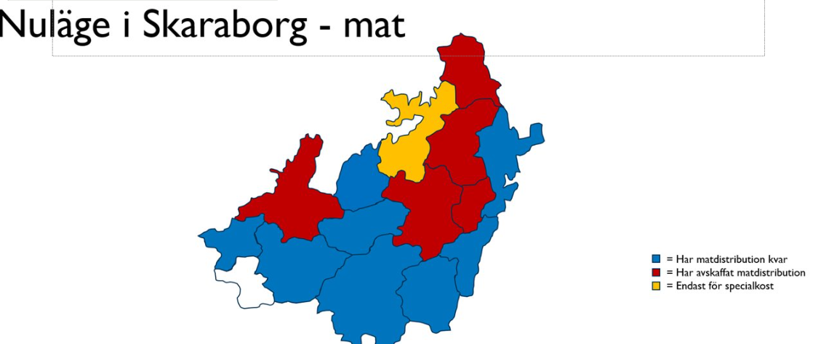
Framtid
Matdistribution -Färdiglagad mat
  Ann-Charlotte Ahlm utreder detta just nu.
  Flera kommuner har lagt ned denna del.
Dagligvaruhandel
  Här utreder vi på vilket sätt en digital handel skulle se ut.
  Eventuellt enbart biståndsbeslut på stöd i det digitala. Sedan tar handeln över.
  Träffat de lokala handlarna, de vill ha det upphandlat. I kranskommuner har Coop vunnit dessa upphandlingar.

Slide 11

Trädgårdstjänst

